Slide 1
Blocksparse GPU kernels

Slide 2
目录
第一部分
1
是什么
什么情况有用
2
怎么实现
3
与其他方法比较
4

Slide 3
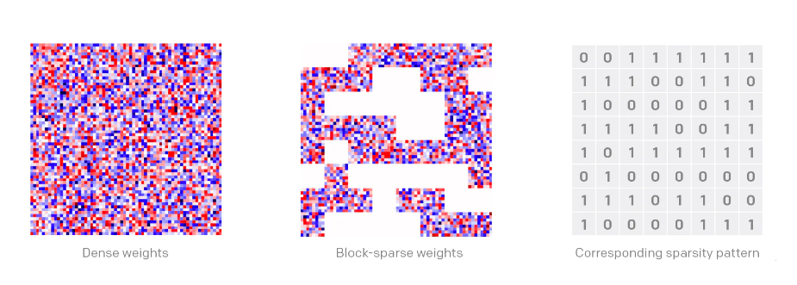
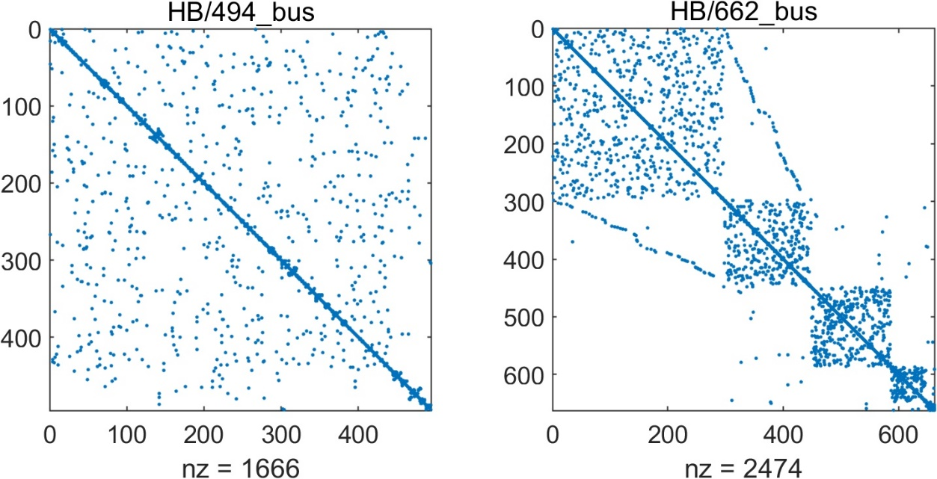
是什么
第一部分
Block Sparse (BS)
Block Diagonal (BD)
Block Diagonal Sparse (BDS)
Notes:
在一个稀疏矩阵中，计算出来其一个mask，这个mask每个weight对应的是原先matrix的8×8或者32×32或者更多的小矩阵，在使用这个矩阵进行下一部操作的时候，就直接看这个mask的值，mask的weight值是0或者1，如果为0，那么其对应小矩阵块就不需要计算，只用计算weight为1的矩阵块就行了 具体来说，Blocksparse主要是利用稀疏矩阵中的一些特定结构，如Block Diagonal (BD)、Block Sparse (BS)和Block Diagonal Sparse (BDS)等，来划分矩阵为若干个子矩阵块，并且对于每个子矩阵块，分配一个计算mask，标记这个子矩阵块内哪些位置的元素需要计算，哪些位置的元素可以被忽略。 例如，在Block Diagonal结构中，稀疏矩阵可以划分成若干个对角块，每个对角块都是一个稠密的小矩阵。在计算矩阵乘法时，只需要对每个对角块进行乘法运算，其他非对角元素可以被忽略。因此，我们可以分配一个计算mask，用于指示哪些元素需要计算，哪些可以被忽略。
在Block Sparse结构中，稀疏矩阵可以划分成若干个小的稠密块。同样，我们可以为每个小块分配一个计算mask，用于指示哪些元素需要计算，哪些可以被忽略。
在Block Diagonal Sparse结构中，则是将Block Diagonal和Block Sparse结构相结合，稀疏矩阵被划分成若干个对角块和稠密块。同样，我们可以为每个子矩阵块分配一个计算mask，用于指示哪些元素需要计算，哪些可以被忽略。

Slide 4
什么情况有用
第一部分
Fully Connection
CNN
RNN
Small world networks
Large matrix + larger blocks
Notes:
Blocksparse主要适用于具有稀疏结构的矩阵，而这种稀疏结构通常存在于一些特定类型的神经网络层中，因此在这些层中使用Blocksparse可以获得更好的效果。 Fully Connection：在全连接层中，矩阵通常是高度稠密的，但可以利用Blocksparse中的Block Diagonal结构来对矩阵进行划分，从而可以减少大量的计算。这是因为在全连接层中，输入和输出通常具有很高的维度，但是它们之间的连接却是非常稀疏的。
CNN：在卷积神经网络中，卷积操作可以看作是一种特殊的矩阵乘法操作。因此，Blocksparse可以利用与全连接层类似的Block Diagonal和Block Sparse结构来减少卷积操作的计算量。此外，在卷积层中，通常使用重叠卷积和步长卷积来减小输出尺寸，这导致了矩阵具有更多的Block Sparse结构。
RNN：在循环神经网络中，每个时间步都会涉及到一个矩阵乘法操作。这些矩阵通常是非常大的，但是它们之间的连接却很稀疏。因此，Blocksparse可以利用Block Diagonal和Block Diagonal Sparse结构来减少计算量。
Small world networks：在小世界网络中，每个节点都与其它节点连接。但是，这些连接通常具有非常稀疏的结构，这可以利用Blocksparse来减少计算量。
Large matrix + larger blocks：在大矩阵中，每个Block所涉及的计算量会比较大，但是这些Block之间的连接相对稀疏。因此，使用Blocksparse可以在减少计算量的同时，减小内存占用。

Slide 5
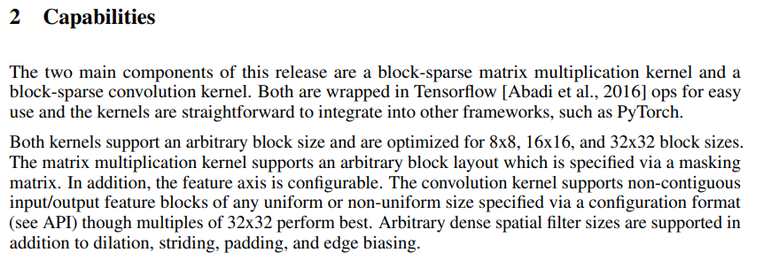
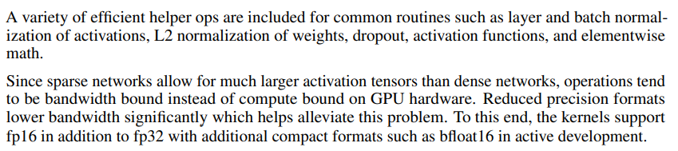


怎么实现
第一部分
Notes:
两个重要组件为一个块稀疏矩阵乘法核和一个块稀疏卷积核，都支持任意块大小，并针对8×8、16×16和32×32块大小进行了优化。
矩阵乘法内核支持任意块布局，由掩码矩阵指定。此外，特征轴是可配置的。卷积内核支持任何统一或非统一大小的非连续输入/输出特征块，但是32x32的倍数表现最佳。除了膨胀、步幅、填充和边缘偏置之外，还支持任意密集空间滤波器大小。
还包括一些高效的辅助操作，用于常见操作，如激活的层和批量归一化，权重的L2归一化，dropout、激活函数和逐元素数学。由于稀疏网络允许比稠密网络更大的激活张量，因此在GPU硬件上，操作往往是带宽受限的而不是计算受限的。降低精度格式可以显著降低带宽，有助于缓解这个问题。为此，内核支持fp16以及在积极开发中的其他紧凑格式，如bfloat16。

Slide 6
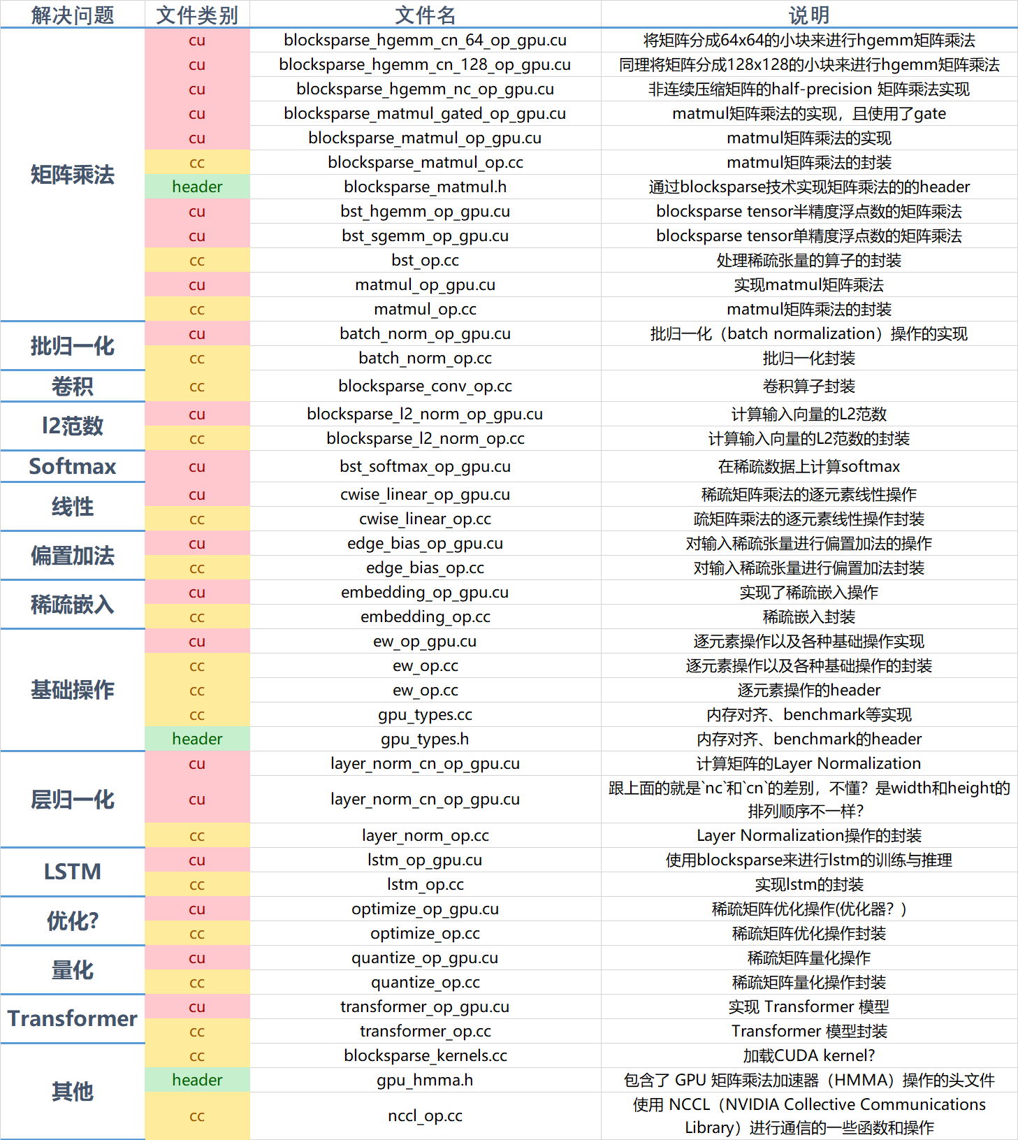

怎么实现
第一部分
Notes:
列的一个项目源码结构图，可以看到除了上述的操作外，还实现了lstm，优化，量化以及transformer

Slide 7
矩阵乘法
第一部分
具体来说，矩阵乘法的过程可以分为以下步骤：
将大的输入矩阵划分为小的矩阵块。这些矩阵块的大小通常为 8*8、16*16或者 32*32，这些大小的矩阵块都适用于 Blocksparse 的加速方法。
对于每个小矩阵块，生成对应的计算mask。计算mask是一个二元数组，其每个元素对应于小矩阵块中的一个权重。如果计算mask的元素为1，那么对应的权重需要被计算，否则不需要。
对于每个小矩阵块，将其与一个稠密的权重矩阵相乘。由于使用了计算mask，所以只需要计算那些对应的权重被标记为1的元素。
对于每个小矩阵块的乘积，将其相加以获得最终的结果矩阵。

Slide 8
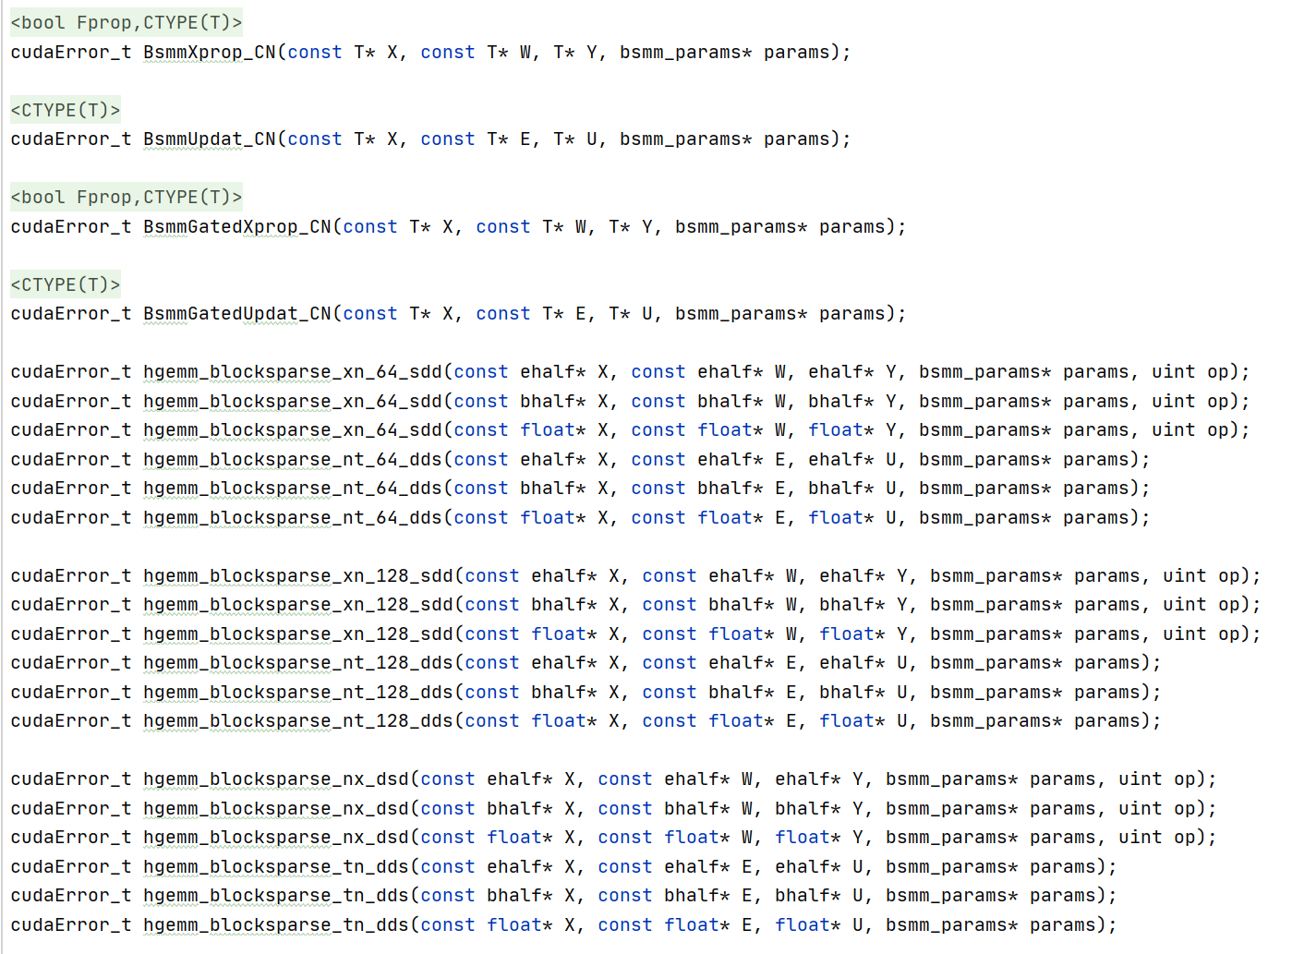
矩阵乘法
第一部分
执行Blocksparse算法(前向传播和反向传播)。
执行带有门控单元Blocksparse算法。
不同数据类型（ehalf、bhalf、float）和块大小（64x64、128x128等）的Blocksparse矩阵乘法的实现。
xn: 输入的为输入矩阵。
nx: 输入的为权重矩阵。
nt: X是未转置的，E是转置的
tn: X是转置的，E是未转置的
sdd:稠密输入和稠密权重
dsd:稀疏输入和稠密权重
Notes:
`BsmmXprop_CN和BsmmUpdat_CN`——执行Blocksparse的矩阵乘法(前向传播和反向传播)。`BsmmGatedXprop_CN和BsmmGatedUpdat_CN`——执行带有门控单元的Blocksparse矩阵乘法。`hgemm_blocksparse_xn_64_sdd、hgemm_blocksparse_xn_128_sdd和hgemm_blocksparse_nx_dsd等函数`不同数据类型（ehalf、bhalf、float）和块大小（64x64、128x128等）的Blocksparse矩阵乘法的实现。`hgemm_blocksparse_nt_64_dds、hgemm_blocksparse_nt_128_dds和hgemm_blocksparse_tn_dds等函数`，是不同数据类型和块大小的Blocksparse矩阵反向传播的实现。
具体操作就是根据已有的输入参数来进行一系列判断来确定使用对应的核函数来进行计算

Slide 9
卷积
第一部分
Blocksparse的卷积操作可以支持分离卷积、组卷积、点积等不同形式的卷积。其中，可分离卷积和点积的卷积操作不需要计算掩码(mask)，而组卷积的卷积操作需要计算掩码(mask)。
输入数据和卷积核转化为 blocksparse 格式。
输入数据和卷积核在被送入 GPU 进行计算之前，首先需要被转化为 blocksparse 格式。这一步的主要目的是将原始数据转化为可以高效计算的格式，同时也为后续的计算做好了数据布局上的准备。在 blocksparse 格式中，输入数据和卷积核被划分为若干个小块，每个小块包含多个矩阵元素。
进行 blocksparse 卷积计算。
接下来，将 blocksparse 格式的输入数据和卷积核送入 GPU 进行卷积计算。卷积计算过程中，每个线程负责处理一个或多个小块的计算，通过对不同的小块进行并行计算，可以大大提高卷积计算的效率。具体来说，在卷积计算过程中，每个线程需要执行矩阵乘法操作，将输入数据和卷积核相乘得到输出数据。
输出结果转化为普通格式。
在计算完成后，输出结果需要被转化回普通格式。具体来说，就是将 blocksparse 格式的输出数据还原为原始的输出数据格式。这一步可以通过简单的重排操作来实现。
总体来说，使用 blocksparse 来进行卷积计算的流程与传统的卷积计算类似，但是通过使用 blocksparse 格式和并行计算等高效技术，可以极大地提高卷积计算的效率和速度。

Slide 10
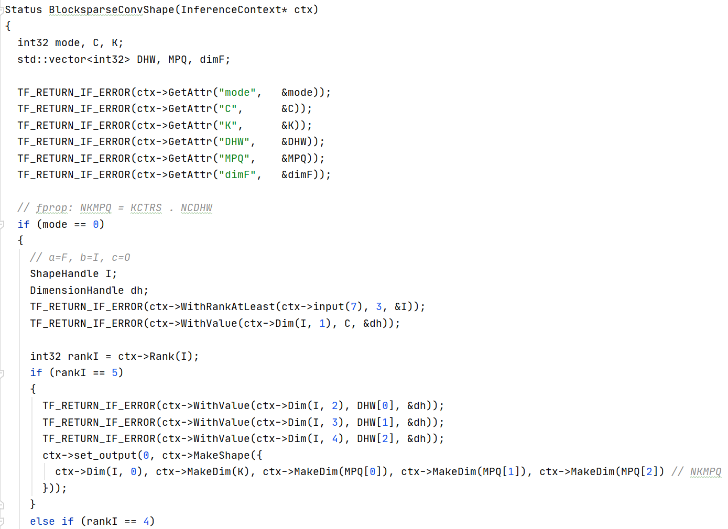
卷积
第一部分
用于计算 Blocksparse 卷积的输出形状
根据卷积的模式，分别计算前向传播、反向传播和权重更新时的输出形状。其中，前向传播的输出形状由输入数据的尺寸和卷积核的尺寸决定，反向传播的输出形状由输入梯度的尺寸和卷积核的尺寸决定，权重更新的输出形状由卷积核的尺寸和输入数据的尺寸决定。
使用了 TensorFlow 的一些形状相关的函数，例如 WithRankAtLeast()，Dim()，MakeDim()，MakeShape() 等

Slide 11
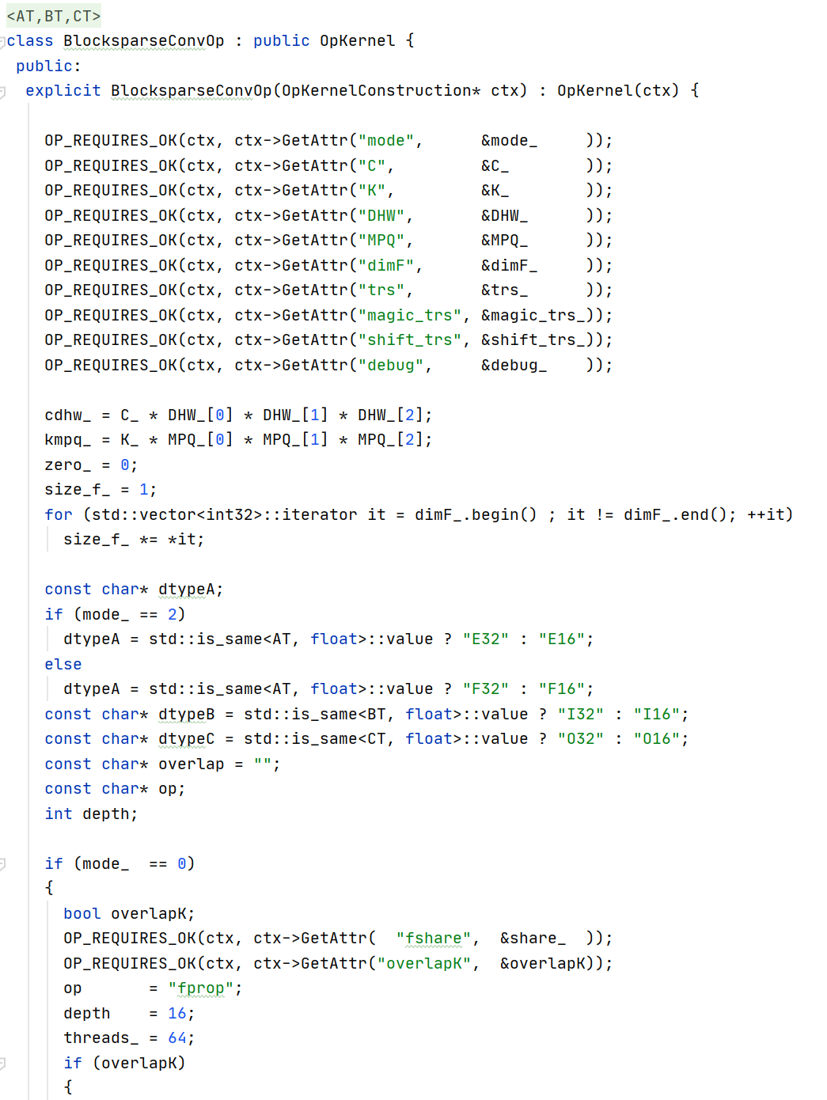
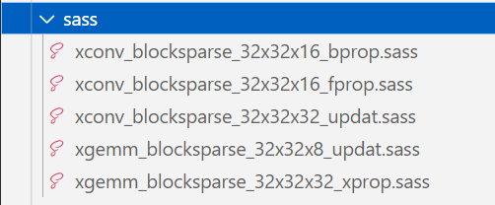
卷积
第一部分
从输入张量中读取数据，把它们传递给 CUDA kernel 进行计算，然后将结果写入输出张量中。
卷积操作比较怪，不知道为什么使用sass格式的cuda汇编语言写的，可能是为了更好的进行底层的优化？

Slide 12
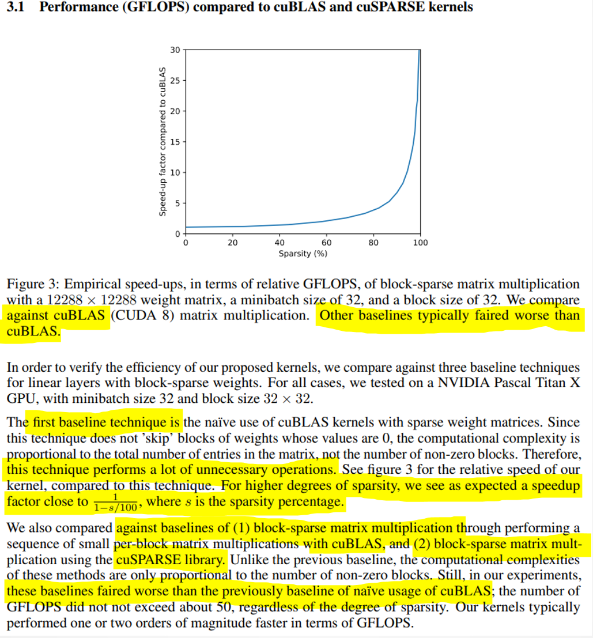
与其他方法比较
第一部分
Notes:
做了与cuBLAS的对比，其他的方法还是要更差劲
在sparsity小的时候有许多不必要的操作，性能比较一般，但随着sparsity的增大，speed-up factor接近1/1-s/100
还比较了用cuBLAS的小序列矩阵乘法和使用cuSPARSE库的矩阵乘法，结果比之前cuBLAS更差

Slide 13
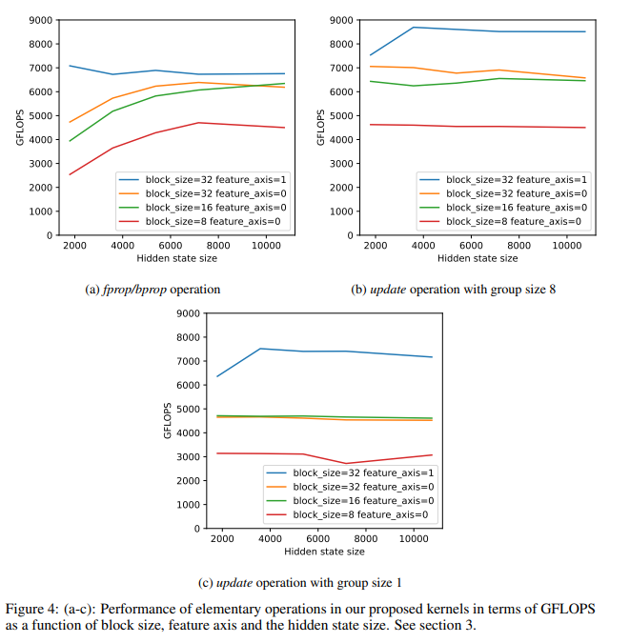
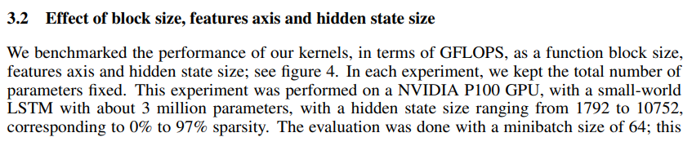
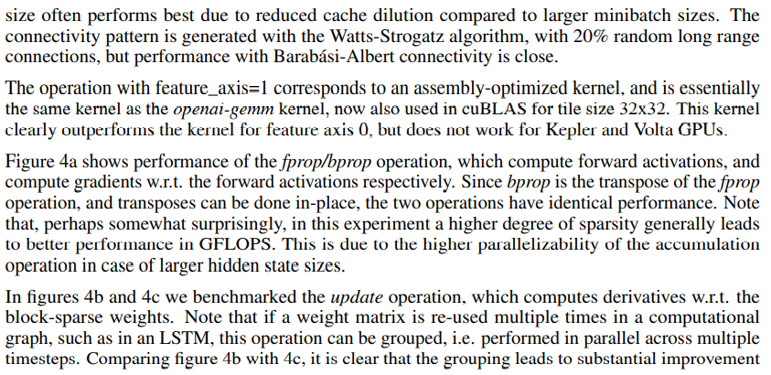
与其他方法比较
第一部分
Notes:
对于Small world LSTM，比larger minibatch size相比，更能减少缓存扩散，与Bconnection接近
更稀疏的矩阵对性能影响更强

Slide 14
第一部分

